Slide 1






Chào mừng các em đến với
tiết Tự nhiên và Xã hội
Notes:
luongtran8495@gmail.com

Slide 2
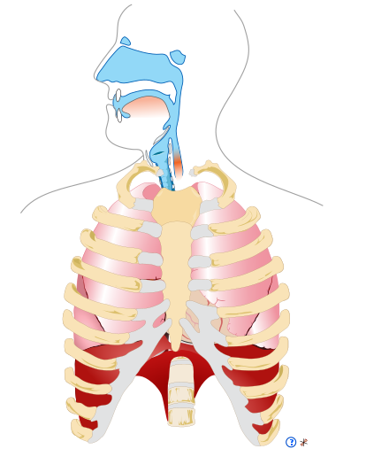
CHỦ ĐỀ 5: CON NGƯỜI VÀ SỨC KHỎE
BÀI 26:
CHĂM SÓC, BẢO VỆ CƠ QUAN BÀI TIẾT NƯỚC TIỂU
(Tiết 1)

Slide 3


Slide 4

Hoạt động mở đầu
Em đã bao giờ cảm thấy bí tiểu hoặc đi tiểu nhiều lần chưa?
Em cảm thấy thế nào khi bị như vậy?
Bị bí tiểu: cảm giác rất khó chịu và tức vùng bụng dưới.
Bị đi tiểu nhiều lần: cảm giác đau rát vùng kín.

Slide 5


Hoạt động khám phá
Quan sát các hình dưới đây và nêu những việc cần làm để chăm sóc, bảo vệ cơ quan bài tiết nước tiểu.
Bạn Hoa đang tắm gội bằng nước sạch và xà phòng.
Tắm gội, vệ sinh sạch sẽ
Thay quần áo và đồ lót mặc hằng ngày
Giúp tránh gây bẩn, nhiễm bệnh bộ phận ống đái của cơ quan bài tiết nước tiểu.

Slide 6
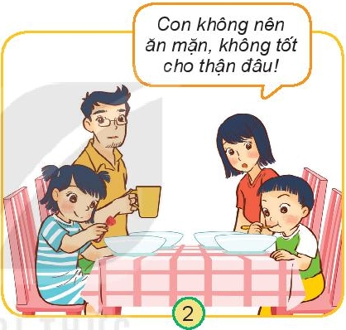
Hoạt động khám phá
Quan sát các hình dưới đây và nêu những việc cần làm để chăm sóc, bảo vệ cơ quan bài tiết nước tiểu.
Mẹ của Hoa đang khuyên em trai Hoa không nên ăn mặn vì không tốt cho thận.
Không nên ăn mặn để bảo vệ thận
Giúp thận lọc máu hiệu quả, phòng tránh bệnh suy thận.

Slide 7

Hoạt động khám phá
Quan sát các hình dưới đây và nêu những việc cần làm để chăm sóc, bảo vệ cơ quan bài tiết nước tiểu.
Bạn nhỏ đang uống nước và tự nhắc nhở bản thân phải tập thói quen uống đủ nước mỗi ngày.
Uống đủ nước mỗi ngày
Giúp thận lọc máu hiệu quả nhất.

Slide 8

Hoạt động khám phá
Quan sát các hình dưới đây và nêu những việc cần làm để chăm sóc, bảo vệ cơ quan bài tiết nước tiểu.
Minh đang nói với bạn là cần phải đi tiểu ngay vì nhịn tiểu sẽ hại đến thận.
Không nhịn tiểu.
Tránh gây lắng cặn, tạo sỏi cho các bộ phận trong cơ quan bài tiết nước tiểu.

Slide 9
Hoạt động khám phá
Kết luận
Những việc cần làm để chăm sóc, bảo vệ cơ quan bài tiết nước tiểu là:
- Tắm rửa sạch sẽ, thay đồ lót và quần áo mặc hằng ngày
- Uống đủ nước mỗi ngày
- Không nên ăn mặn
- Không nhịn tiểu

Slide 10
CHỦ ĐỀ 5: CON NGƯỜI VÀ SỨC KHỎE
BÀI 26:
CHĂM SÓC, BẢO VỆ CƠ QUAN BÀI TIẾT NƯỚC TIỂU
(Tiết 2)

Slide 11

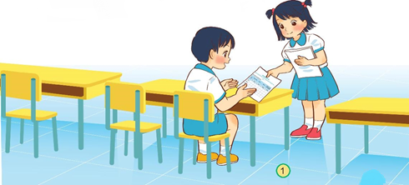
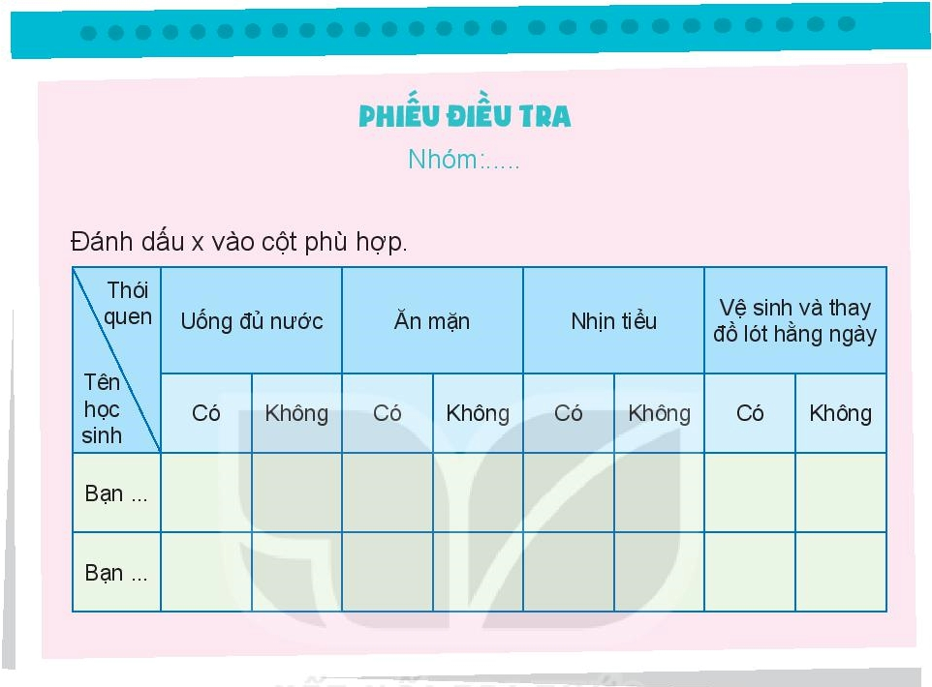
Hoạt động thực hành
1. Điều tra thói quen ảnh hưởng đến cơ quan bài tiết nước tiểu theo gợi ý sau:
Có bao nhiêu bạn có thói quen tốt, bao nhiêu bạn có thói quen không tốt cho cơ quan bài tiết nước tiểu?

Slide 12


Slide 13

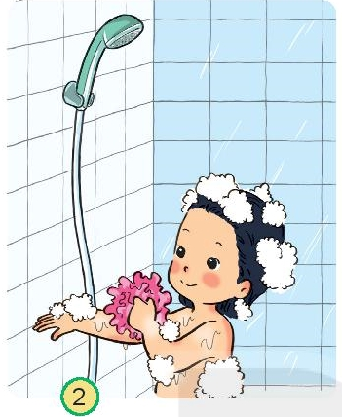

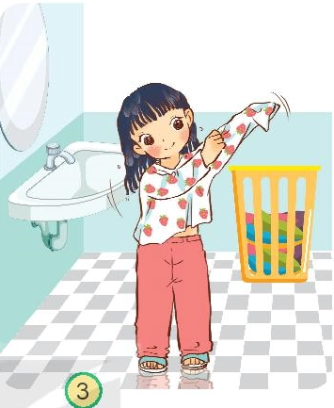

Hoạt động thực hành
2. Nói về những việc nên làm, không nên làm để bảo vệ cơ quan bài tiết nước tiểu.
Bạn trai không uống đủ nước trong ngày nên đang khát nước.
Bạn nhỏ tắm bằng nước và xà bông sạch sẽ
Bạn nhỏ đang thay quần áo sạch sẽ.

Slide 14
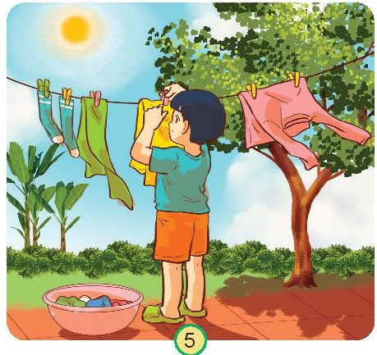
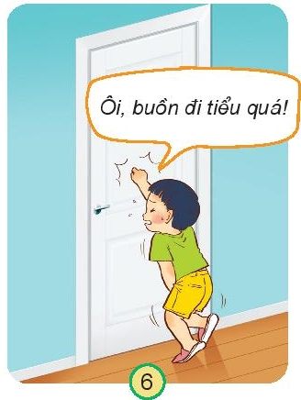
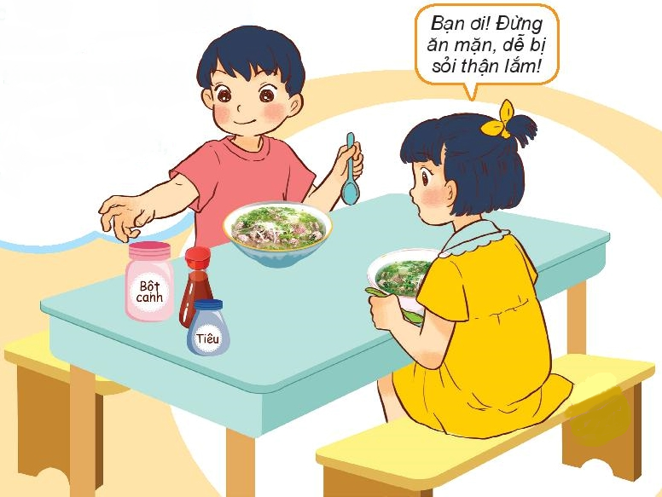
Hoạt động thực hành
2. Nói về những việc nên làm, không nên làm để bảo vệ cơ quan bài tiết nước tiểu.
Bạn trai phơi quần áo dưới ánh nắng mặt trời, nơi thoáng gió.
Bạn gái đang khuyên bạn trai không nên ăn mặn.
Bạn nhỏ đã nhịn đi tiểu từ lâu nên bây giờ phải vội vàng đi tiểu.

Slide 15
Hoạt động thực hành
Kết luận
Những việc nên làm để bảo vệ cơ quan bài tiết: tắm rửa sạch sẽ, thay đồ hằng ngày, phơi đồ nơi có nắng, uống đủ nước.
Những việc không nên làm để bảo vệ cơ quan bài tiết: không ăn mặn, không nhịn tiểu.

Slide 16

Hoạt động vận dụng
1. Nói với bạn sự cần thiết của việc uống đủ nước, không nhịn tiểu để phòng tránh sỏi thận.
Sự cần thiết của việc uống đủ nước là: để phòng tránh sỏi thận và loại bỏ được các chất độc hại.

Slide 17
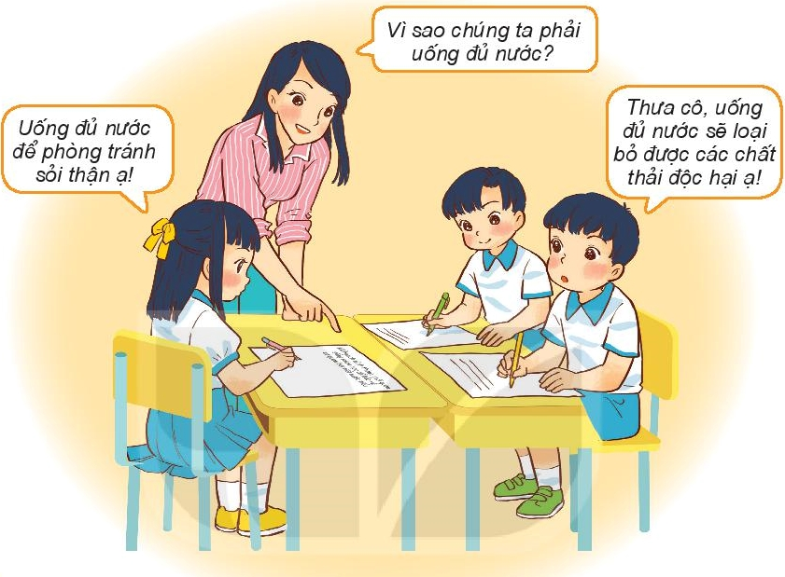
Hoạt động vận dụng
2. Thảo luận để đưa ra cách thực hiện thói quen tốt giúp bảo vệ cơ quan bài tiết nước tiểu.
Cách thực hiện thói quen tốt giúp bảo vệ cơ quan bài tiết nước tiểu là:
Uống đủ nước mỗi ngày.
Tắm và vệ sinh mỗi ngày.
Thay đồ lót hằng ngày.
Đi tiểu khi muốn đi tiểu.

Slide 18


Dẫn dắt, nhắc nhở

